Slide 1
GANs
汇报人：方阳

Slide 2
Content
GAN
DCGAN
ResNet + GAN
PGGAN
SAGAN
SMGAN
BigGAN
StyleGAN
Pix-to-Pix
CycleGAN
StarGAN
Text-to-Image
O-GAN

Slide 3
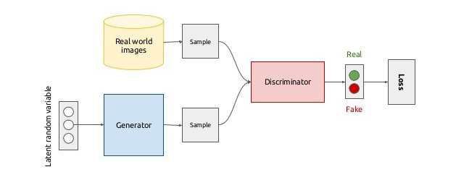
Standard GAN（ Generative Adversarial Nets）
Notes:
如果有这样一种网络，指定一个高级目标，比如“使输出与现实难以区分”，然后自动学习一个适合于满足这个目标的损失函数，这将是非常可取的。幸运的是，这正是生成对抗网络所做的事情。GAN学习一个损失，试图分类输出图像是真实的或假的，同时训练一个生成模型，以减少这种损失。模糊的图像是不能容忍的，因为它们看起来明显是假的。GAN是一种从失败吸取教训，自动学习loss的网络。
一开始伪造者和鉴别者的水平都不高，但是鉴别者还是比较容易鉴别出伪造者伪造出来的艺术画。但随着伪造者对伪造技术的学习后，其伪造的艺术画会让鉴别者识别错误；或者随着鉴别者对鉴别技术的学习后，能够很简单的鉴别出伪造者伪造的艺术画。这是一个双方不断学习的技术，以达到最高的伪造和鉴别水平的过程

Slide 4
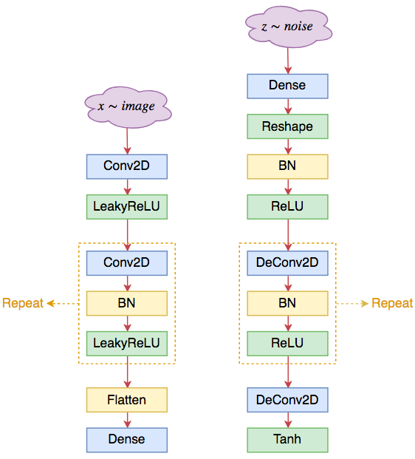
DCGAN
1、生成器和判别器均不采用池化层，而采用（带步长的）的卷积层；其中判别器采用普通卷积（Conv2D），而生成器采用反卷积（DeConv2D）；
2、在生成器和判别器上均使用Batch Normalization；
3、在生成器除输出层外的所有层上使用RelU激活函数，而输出层使用Tanh激活函数；
4、在判别器的所有层上使用LeakyReLU激活函数；
5、卷积层之后不使用全连接层；
6、判别器的最后一个卷积层之后也不用Global Pooling，而是直接Flatten
Notes:
GAN刚出来，虽然引起了一波人的兴趣，但依然还处于试错阶段，包括模型架构、稳定性、收敛性等问题都依然在探索中。而DCGAN的出现，为解决这一系列问题奠定了坚实的基础。它提出了一种生成器和判别器的架构，这个架构能极大地稳定GAN的训练，以至于它在相当长的一段时间内都成为了GAN的标准架构。
1、卷积和反卷积的卷积核大小为4*4或者5*5；
2、卷积和反卷积的stride一般都取为2；
3、对于判别器来说，第一层卷积后一般不用BN，而后面都是“Conv2D+BN+LeakyReLU”的组合模式，直到feature map的大小为4*4；
5、对于生成器来说，第一层是全连接，然后reshape为4*4大小，然后是“Conv2D+BN+ReLU”的组合模式，最后一层卷积则不用BN，改用tanh激活；相应地，输入图片都要通过除以255然后乘以2减去1，来缩放到-1～1之间。

Slide 5
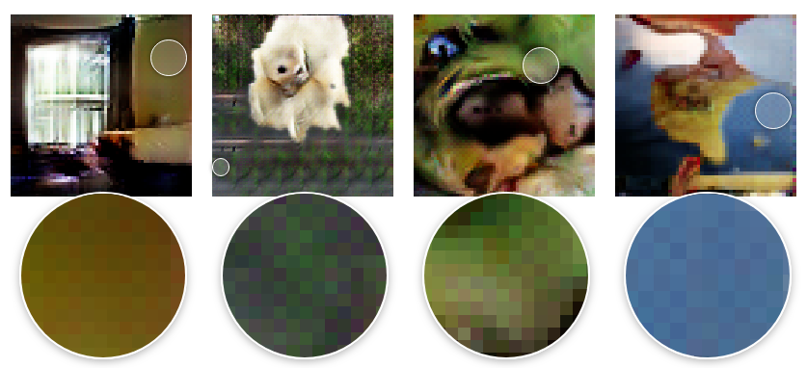
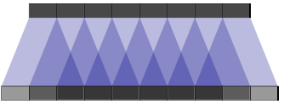
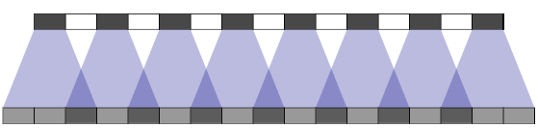
DCGAN Problem —— Checkerboard Artifacts
Notes:
棋盘效应不是反卷积的问题，而是stride > 1的固有毛病，这导致了卷积无法“各项同性”地覆盖整张图片，而出现了交错效应。

Slide 6
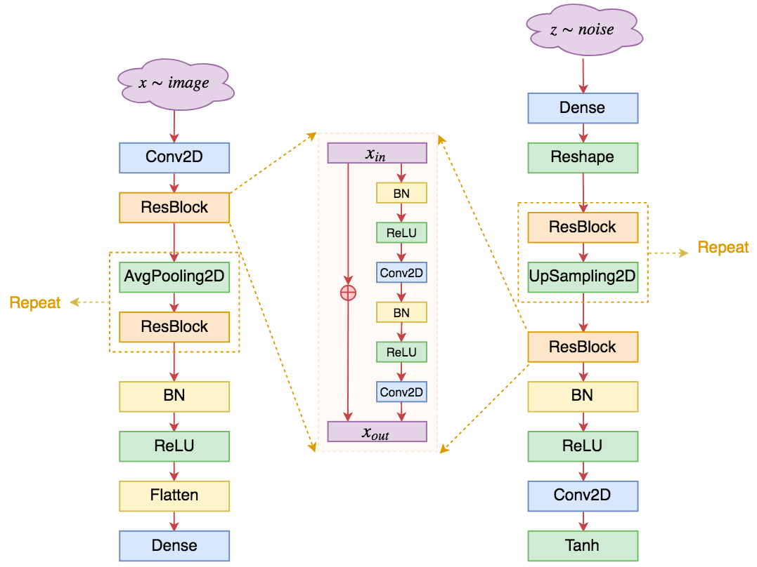
ResNet + GAN
1、不管在判别器还是生成器，均去除了反卷积，只保留了普通卷积层
2、卷积核的大小通常统一使用3*3的，卷积之间构成残差块；
3、通过AvgPooling2D和UpSampling2D来实现上/下采样
4、由于已经有残差，所以激活函数可以统一使用ReLU
5、通过增加ResBlock的卷积层数，可以同时增加网络的非线性能力和深度
6、在GAN中，模型的初始化一般要比常规分类模型的初始化更小，因此稳定起见，有些模型干脆将其改为x+α×f(x) ，其中α是一个小于1的数，比如0.1，这样能获得更好的稳定性；
7、有些作者认为BN不适合GAN，有时候会直接移除掉，或者用LayerNorm等代替。
Notes:
对于分类问题来说，自ResNet出现以来，已经没有很大的突破，ResNet的强大，学者们自然也就会考虑到ResNet结构在GAN的应用。目前GAN上主流的生成器和判别器架构确实变成了ResNet

Slide 7
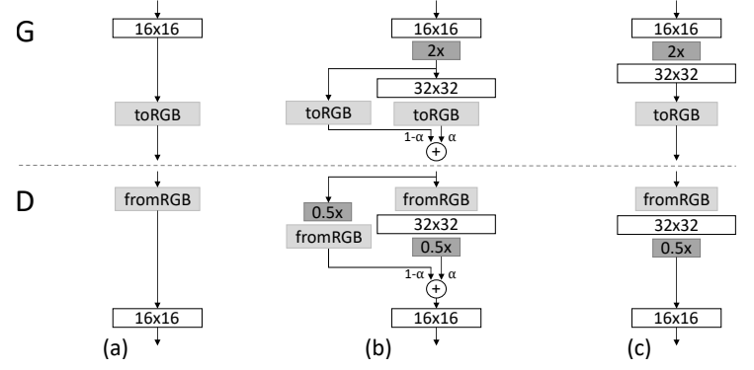
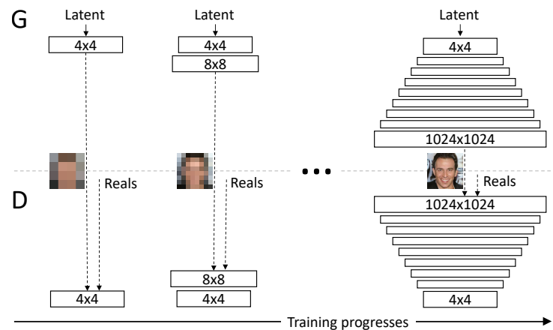
PGGAN（Progressive Growing GAN）
Notes:
PGGAN首次将生成人脸的分辨率提升到了1024x1024，可以说是很大的突破，PGGAN提出了一种渐进式的训练策略，直接学习1024x1024是一件很困难的事，符合人类学习习惯，从易到难，先从低分辨率的像素开始学习，然后慢慢加大难度，提高分辨率，在有很好的基础后学习更难的。
当然，可能在学习到更难的一层是，由于最高层因为权重比较差的初始化，导致原来训练的进度功亏一篑，模型不得不从新开始学习，如此一来就没有充分利用以前学习的成果，甚至还可能误导。GAN的训练不稳定，这样的突变有时候是致命的。所以Progressive对训练的稳定性来说至关重要。

Slide 8
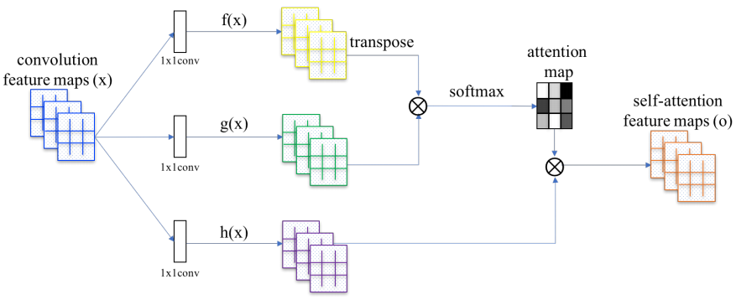
SAGAN (Self-Attention GAN)
Not-Local Module
Notes:
SA-GAN 在GAN中引入了Attention机制
让生成器和判别器可以自动学习图像中的重要目标，让我们知道需要学习的任务focus在图像中的哪些部分
提高生成图片的质量。卷积网络的局部感受野的限制，如果要生成大范围相关（Long-range dependency）的区域，就会出现问题。比如在生成人脸图片时，是非常注重细节的，以左右眼举例，只要左右眼有一点点不对称，就会显得生成的人脸特别不真实。但是因为一般的卷积核很难覆盖很大的区域。采用全连接层来获取全局信息，参数量太大计算量太大。
将f(x)和g(x)的输出的特征图的长和宽flatten一个向量，然后进行转置相乘，经过softmax得到attention map，然后将attention map与h(x)产生的特征图相乘得到self-attention特征图。
Inception Score从36.8提升到了52.52。

Slide 9
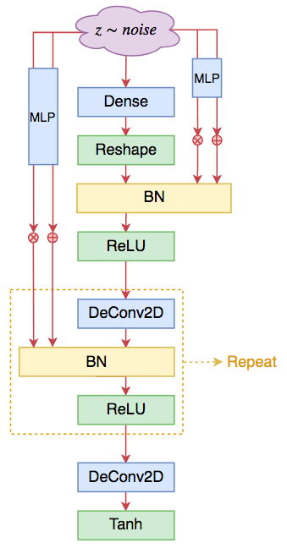



SMGAN(Self-Modulation GAN)
Standard BN:
Conditional BN:
Notes:
BN是无条件的，是因为参数β,γ纯粹由梯度下降得到，不依赖于输入。相应地，如果β,γ依赖于某个输入z，那么就称为条件BN：
SELF-MOD考虑到cGAN训练的稳定性更好，但是一般情况下GAN并没有标签c可用，那怎么办呢？干脆以噪声z自身为标签好了！更快收敛，更好的性能。

Slide 10

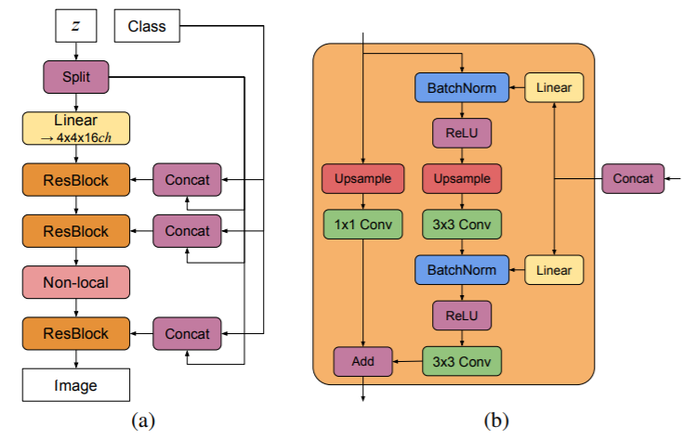
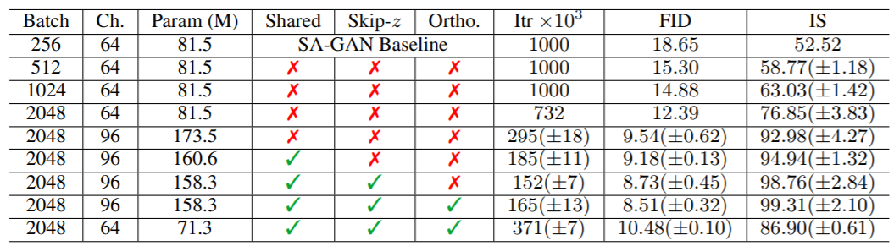
BigGAN
Notes:
BigGAN模型改动不是很大，但最后的结果确是好的出奇，生成了非常高清地自然场景图片，在 ImageNet 数据集下 Inception Score 竟然比当前最好 GAN 模型 SAGAN 提高了 100 多分，主要就是暴力出奇迹。这里地暴力凸显在两点，一点在于batchsize，另一点是将通道数。
BigGAN推测增大batchsize为每批次覆盖更多内容的结果，文章提升到了2048，为生成和判别两个网络提供更好的梯度。增大Batch size 、还会带来在更少的时间训练出更好性能的模型，但增大Batch size 也会使得模型在训练上稳定性下降。在实验上单提高Batch size 还受到限制，BigGAN在每层的通道数也做了相应增加 ，当通道增50％，大约两倍于个模型中的参数量。将会对性能有很大地提升，文章认为模型的容量相对于数据集的复杂性而增加。
共享嵌入与分层潜在空间：将噪声向量z通过 split 等分成多块，文章认为潜在空间可以影响不同分辨率以及不同层次结构的特征，然后z和条件标签 c 连接后一起送入到生成网络的各个层中，对于生成网络的每一个残差块又可以进一步展开为右图的结构。可以看到噪声向量 z 的块和条件标签c在残差块下是通过 concat 操作后送入BatchNorm层，这种嵌入方式就是共享嵌入，线性投影到每个层的 bias 和 weight。共享嵌入与传统嵌入的差别是，传统嵌入为每个嵌入分别设置一个层，而共享嵌入是将 z 与 c 的连接一并传入所有 BatchNorm。共享嵌入提高了37%的训练速度，分层潜在空间对模型有4%的提升，对训练速度有18的提升。
截断先验：在对先验分布z采样的过程中，通过设置阈值的方式来截断 z 的采样，其中超出范围值的采样，被重新采样以落入该范围内。这个阈值可根据生成质量指标IS和FID决定。 实验的结果着阈值的下降生成质量会越来好，但是由于采样范围变窄，就会造成生成样本单一化， 多样性不足问题。
截断技巧可以提高图像的质量，但对于大模型而言，嵌入截断噪声会导致饱和伪影，为了抵消这种情况，文章提出了一种正交正则化，让权重矩阵为正交矩阵，这样权重之间的干扰就会非常低，那些因为截断而消失的权重对结果就不会有太大的影响。

Slide 11
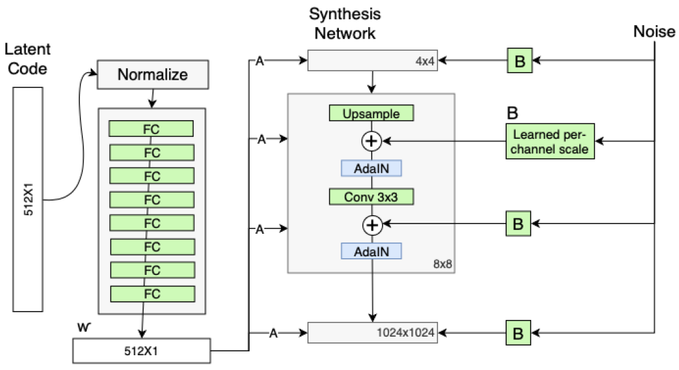
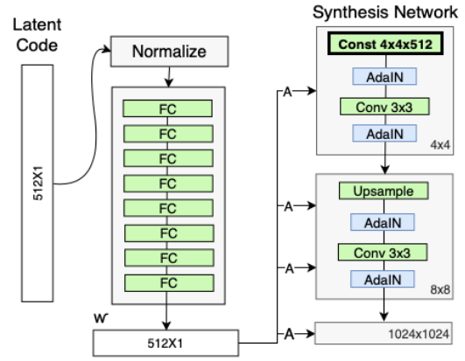
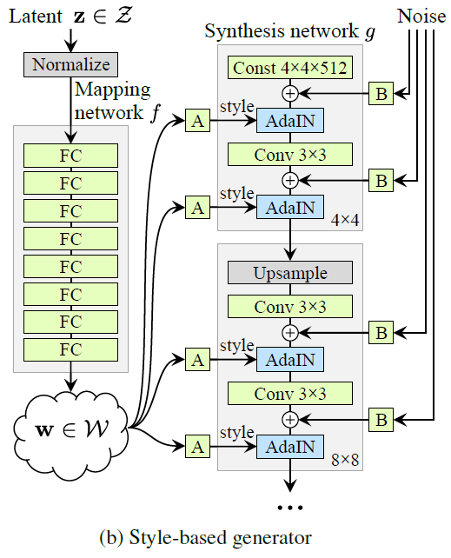
StyleGAN
Notes:
1、映射网络的目标是将输入向量编码为中间向量，中间向量的不同元素控制不同的视觉特征。这是一个非常重要的过程，因为使用输入向量来控制视觉特征的能力是非常有限的，因为它必须遵循训练数据的概率密度。例如，如果黑头发的人的图像在数据集中更常见，那么更多的输入值将会被映射到该特征上。因此，该模型无法将部分输入（向量中的元素）映射到特征上，这一现象被称为特征纠缠。然而，通过使用另一个神经网络，该模型可以生成一个不必遵循训练数据分布的向量，并且可以减少特征之间的相关性。
2.、将所有条件BN换成AdaIN；
3、取消顶部的噪声输入，换成一个可训练的常数向量；图像特征是由 ⱳ 和 AdaIN 控制的，因此可以忽略初始输入， 并用常量值替代。文章没有解释它为什么能提高性能，但一个保险的假设是它减少了特征纠缠，对于网络在只使用 ⱳ 而不依赖于纠缠输入向量的情况下更容易学习。
4.人们的脸上有许多小的特征，可以看作是随机的，例如：雀斑、发髻线的准确位置、皱 纹、使图像更逼真的特征以及各种增加输出的变化。将这些小特征插入 GAN 图像的常用方法是在输入向量中添加随机噪声。然而，在许多情况下，由于上述特征的纠缠现象，控制噪 声的影响是很复杂的，从而会导致图像的其它特征受到影响。StyleGAN 中的噪声以类似于 AdaIN 机制的方式添加，在 AdaIN 模块之前向每个通道 添加一个缩放过的噪声，并稍微改变其操作的分辨率级别特征的视觉表达方式。

Slide 12
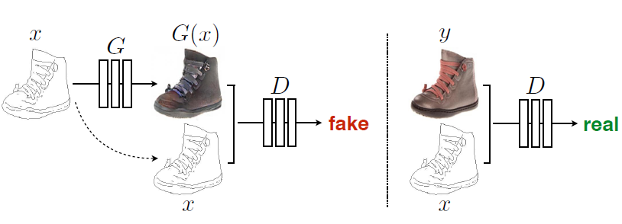
Image-to-Image —— Pixel-to-Pixel

Slide 13
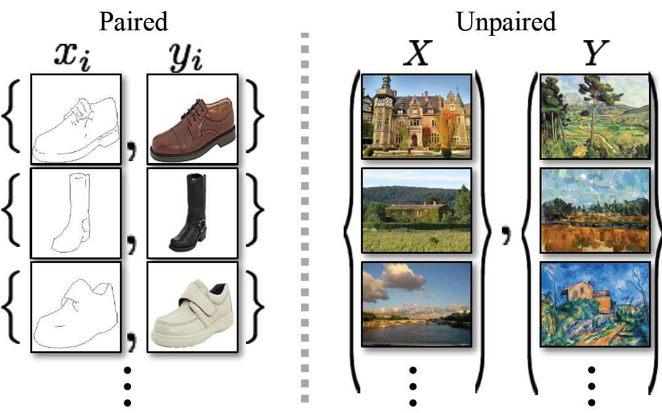
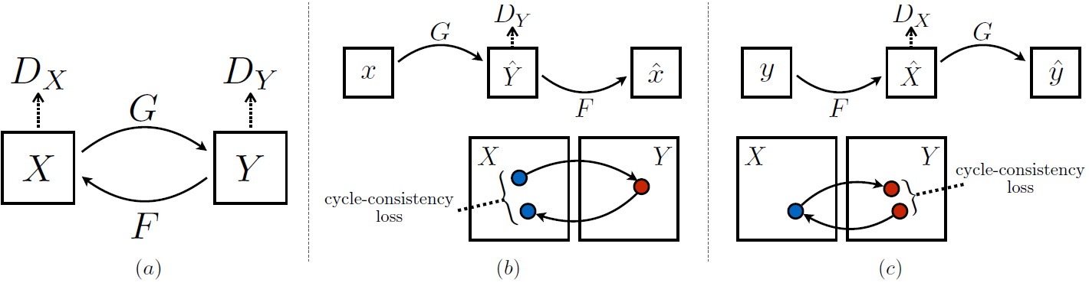
Image-to-Image —— CycleGAN

Slide 14
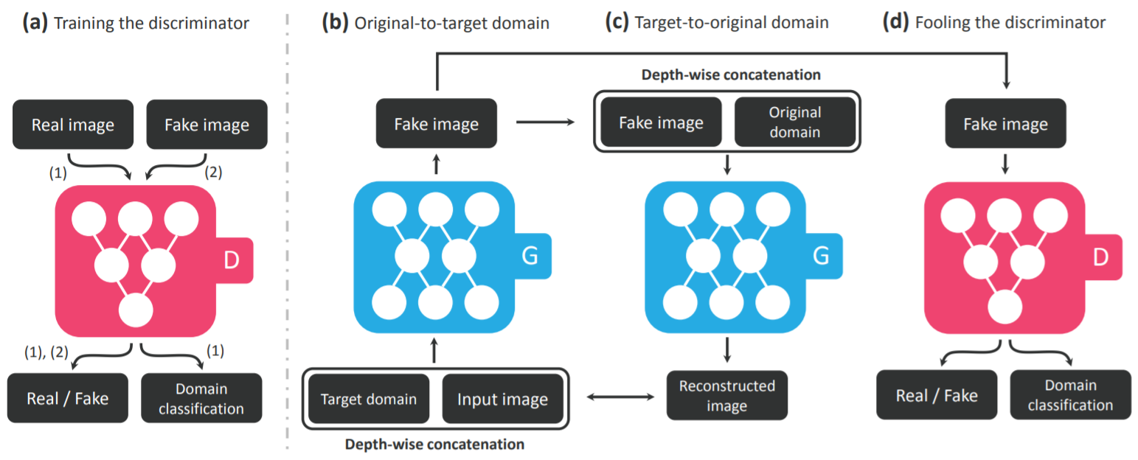
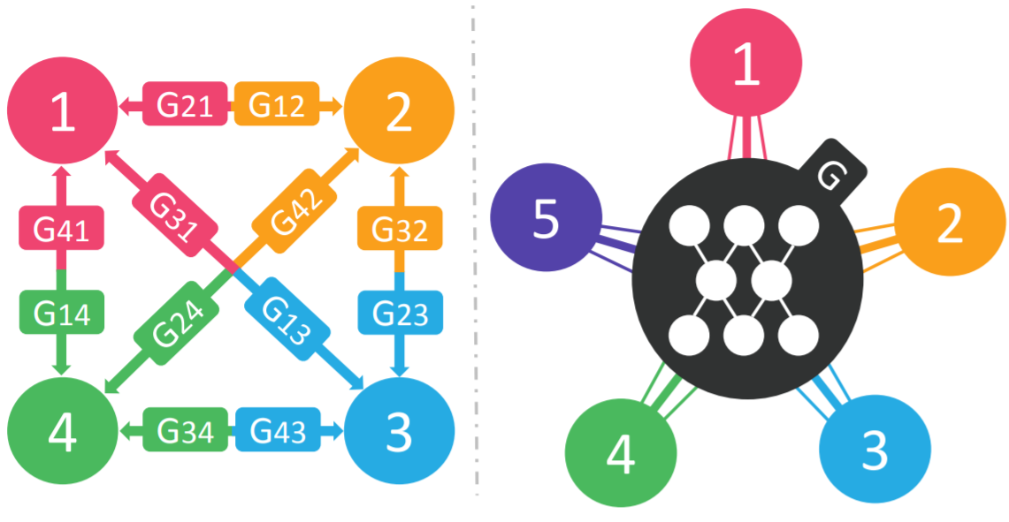
Image-to-Image —— StarGAN

Slide 15
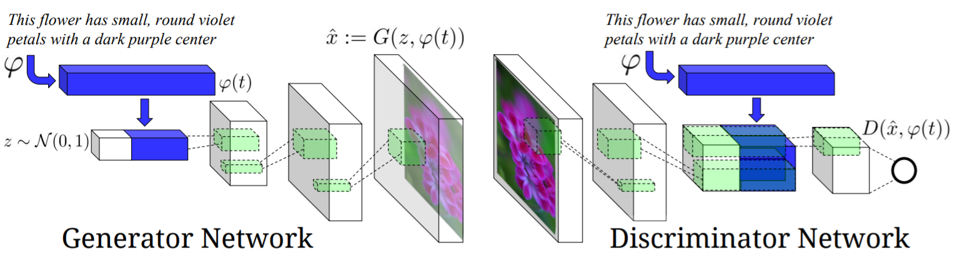
Text-to-Image

Slide 16
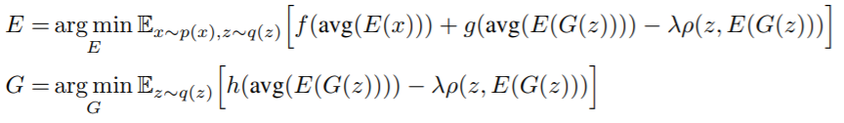
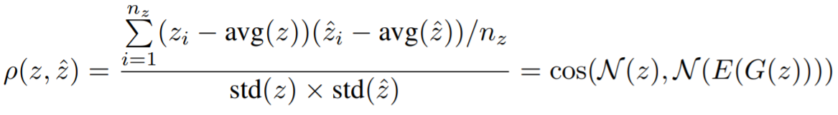
O-GAN

Slide 17
Reference
1. http://speech.ee.ntu.edu.tw/~tlkagk/courses_MLDS18.html
2. https://distill.pub/2016/deconv-checkerboard/
3. https://kexue.fm/archives/6549
4. https://blog.csdn.net/mx54039q/article/details/80896054
5. https://arxiv.org/pdf/1605.05396.pdf
6. http://www.gwylab.com/note-gans.html
7. https://arxiv.org/pdf/1805.08318.pdf
8. https://arxiv.org/pdf/1812.04948.pdf
9. https://arxiv.org/pdf/1810.01365.pdf
10. https://arxiv.org/abs/1809.11096
11. https://arxiv.org/pdf/1710.10196.pdf
12. https://arxiv.org/pdf/1805.08318.pdf
13. https://arxiv.org/pdf/1511.06434.pdf
14. https://becominghuman.ai/understanding-and-building-generative-adversarial-networks-gans-8de7c1dc0e25
15. https://arxiv.org/pdf/1711.09020.pdf
16. https://arxiv.org/abs/1611.07004
17. https://arxiv.org/abs/1703.10593
18. https://kexue.fm/archives/6409
19. https://arxiv.org/abs/1903.01931

